Slide 1
Муниципальное бюджетное дошкольное образовательное учреждение «Сусловский детский сад общеразвивающего вида с приоритетным осуществлением деятельности по физическому направлению развития воспитанников «Березка»
«Речевое развитие детей дошкольного возраста в условиях реализации ФГОС ДО»
2016 г

Slide 2
Основная цель –
Обеспечить своевременное и эффективное развитие речи как средства общения, познания, самовыражения ребёнка, становление разных видов детской деятельности, на основе овладения языком своего народа.

Slide 3
Задачи речевого развития в соответствии ФГОС ДО:
Овладение речью как средством общения.
Обогащение активного словаря.
Развитие звуковой и интонационной культуры речи, фонематического слуха.
Развитие связной, грамматически правильной диалогической и монологической речи.

Slide 4
5. Развитие речевого творчества.
6. Знакомство с книжной культурой,
детской литературой,
понимание на слух текстов различных
жанров детской литературы.
7.Формирование звуковой аналитико –
синтетической активности как
предпосылки обучения грамоте.

Slide 5
Основные направления работы 1. Развитие словаря: освоение значений слов и их уместное употребление в соответствии с контекстом высказывания, с ситуацией, в которой происходит общение. 2. Воспитание звуковой культуры речи – развитие восприятия звуков родной речи и произношения. 3.Формирование грамматического строя речи( морфология, синтаксис, словообразование)

Slide 6
4. Развитие связной речи (диалогической, монологической) 5. Воспитание любви и интереса к художественному слову. 6. Формирование элементарного осознания явлений языка и речи (звук, слово)

Slide 7
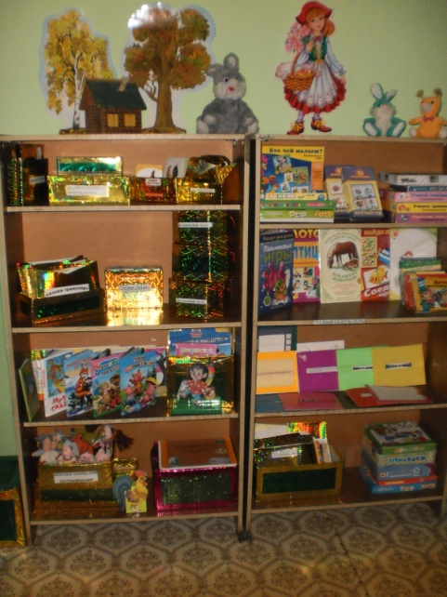
Проблемы выявленные в результате работы по речевому развитию:
1. Недостаточная компетентность педагогических кадров (речь воспитателя должна быть образцом для подражания, часто в речи используются «слова – паразиты»; воспитателю нужно научиться задавать вопросы продуктивного характера, не требующие прямого ответа)
2. Недостаточный уровень звуковой культуры речи детей дошкольного возраста, несформированность грамматического строя речи, связной речи и интереса к художественному слову.
Цель: Создание инновационного образовательного пространства, обеспечивающего условия для приобретения новых профессиональных компетенций в рамках реализации основной образовательной программы.
Задачи:
Совершенствовать профессиональную компетентность руководителей и педагогов детского сада
Создать условия для реализации инновационных педагогических технологий, направленных как на речевое развитие, так и на повышение качества дошкольного образования.

Slide 8
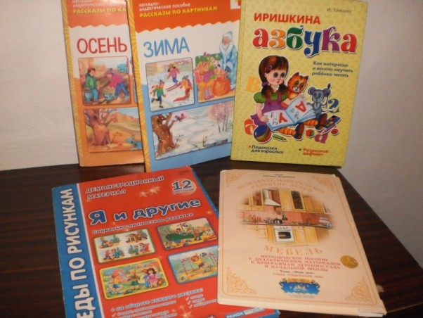
Мероприятия, направленные на реализация задач речевого развития
Работа с педагогами:
Педагогический совет: «Использование инновационных технологий в речевом развитии дошкольников»
Семинар – практикум: «Создание предметно -развивающей среды, способствующей речевому развитию детей дошкольного возраста в условиях введения ФГОС»
Консультация: «Роль детской книги в речевом развитии детей дошкольного возраста»
Круглый стол: «Технология совместной проектной деятельности детей и взрослых, как средство формирования правильной речи ребенка дошкольного возраста»
Из опыта работы: «Развитие речи ребенка среднего дошкольного возраста посредством технологии исследовательской деятельности»
Тематическая проверка: «Интеграция образовательных областей в ходе НОД по речевому развитию»
Консультация: «Особенности проведения НОД по речевому развитию в разновозрастной группе»

Slide 9
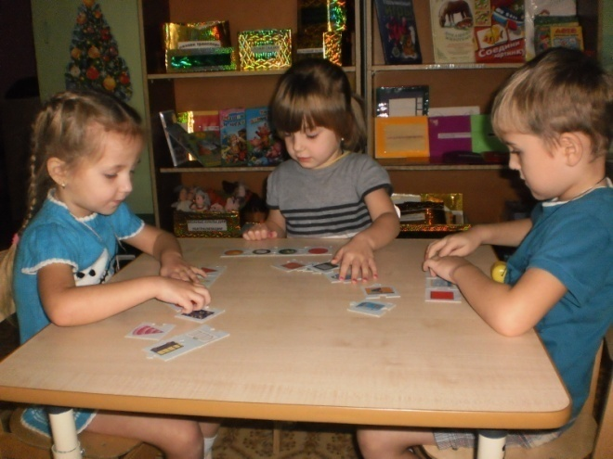
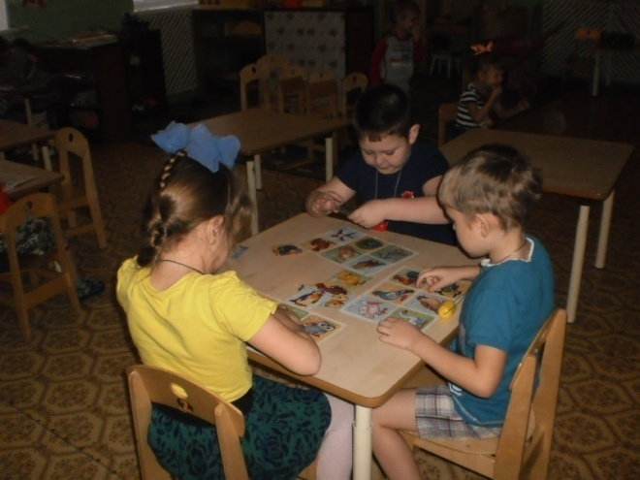
Мероприятия с детьми:
Непосредственно образовательная деятельность:
I младшая группа «Развитие речи младших дошкольников посредством пальчиковых игр»
старшая группа «Речевое развитие ребенка в процессе наблюдения»
II младшая группа «Речевое развитие ребенка через театрализованную деятельность»
средняя группа «Инсценирование художественных произведений, как средство развития связной речи дошкольника»
старшей группы «Формирование связной речи детей в процессе пересказа художественного произведения»
Подготовительная группа «Подготовка к обучению грамоте»

Slide 10
Работа с родителями
1. Мастер – класс: «Развитие речи младших дошкольников посредством пальчиковых игр»
2. Консультация: «Создание в семье условий для развития у детей интереса и любви к художественной литературе»
3. Семинар – практикум: «Песочная терапия», как средство развития речи детей младшего дошкольного возраста»
5. Информационный стенд: «Технология использования развивающих логических игр, как средства речевого развития будущего первоклассника»
6. Круглый стол: «Развитие связной речи детей старшего дошкольного возраста в процессе их приобщения к культурным традициям родного края»

Slide 11
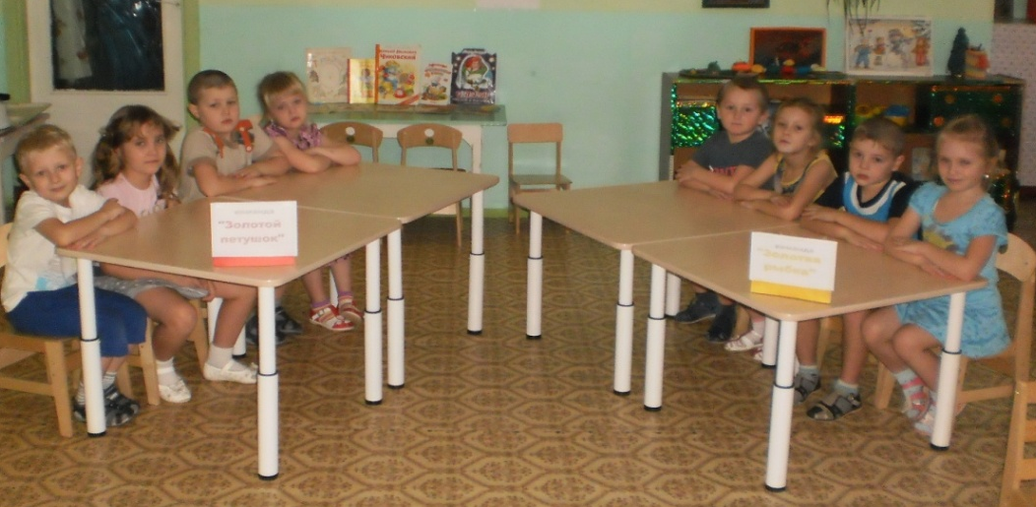
Для достижения поставленных целей и задач воспитатели используют в работе проектную деятельность. В этом помогает тематическое планирование. Каждый месяц и каждая неделя носит название. В соответствии с тематикой проекта в группе организуется предметно – развивающая среда( игры, книги, альбомы, макеты и т.д.), с утра воспитатель создаёт мотивацию, вовлекает детей в совместную деятельность, создаёт условия для самостоятельной деятельности детей. Ещё одной особенностью организации непосредственно – образовательной деятельности по речевому развитию является то, что образовательная деятельность проходит на фоне играющих детей, что характерно для разновозрастной группы.
Развитие речи – один из важнейших вопросов воспитания и развития ребенка. От того, на
сколько будет развита у ребенка
речь, зависит успех его обучения
в школе и успех его развития
в целом.

Slide 12
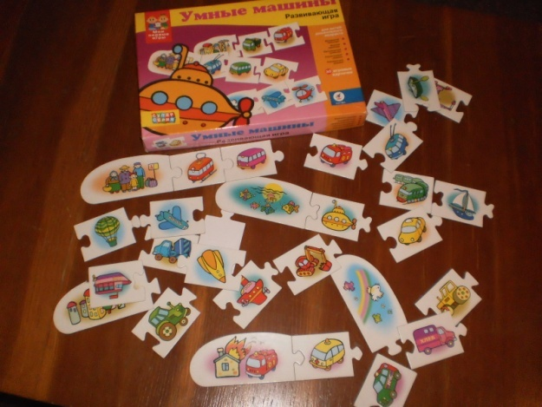
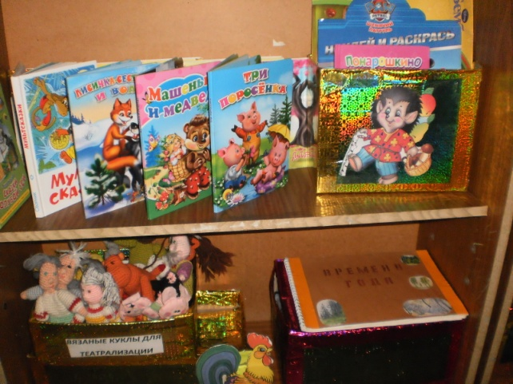
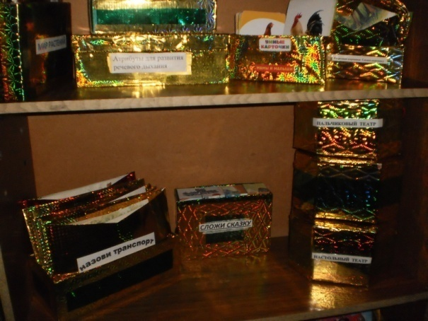
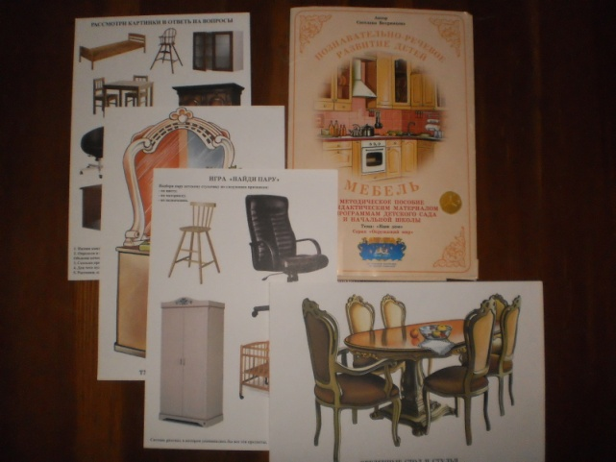
Игры и дидактические пособия по речевому развитию

